Slide 1
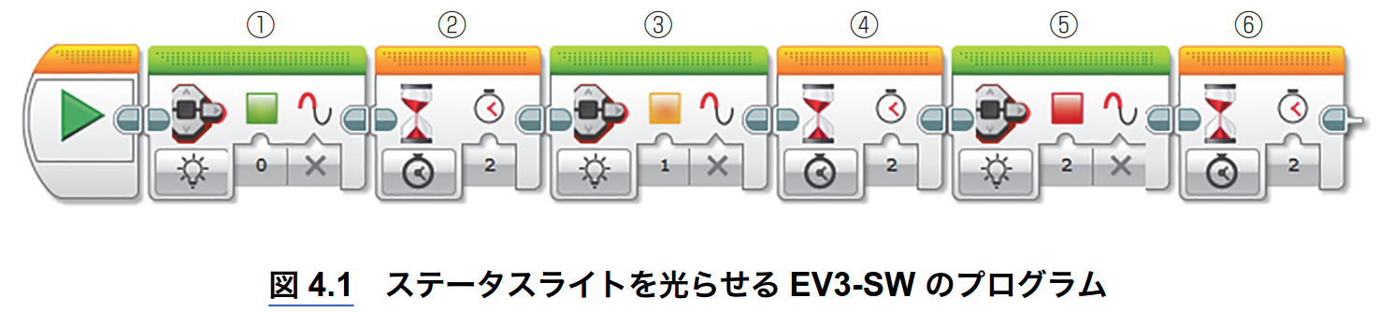
4.2 ステータスライトを光らせる
ブロック①：ステータスライトブロックで「モード：オン」「色：0（緑）」「パルス：真」に設定して，ステータスライトが緑色に点灯しています．
ブロック②：待機ブロックを使って 2 秒間の処理待ちをしています．
ブロック③④：①②と同様に，ステータスライトをオレンジ色に点灯して 2 秒間待機します．
ブロック⑤⑥：①②と同様に，ステータスライトを赤色に点灯して 2 秒間待機します．

Slide 2
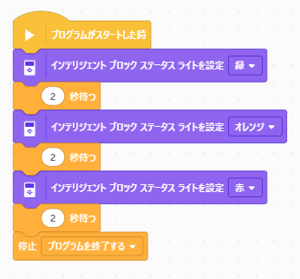
4.2 ステータスライトを光らせる
EV3 Classroomのプログラム
①
②
③
④
⑤
⑥

Slide 3
4.2 ステータスライトを光らせる
MicroPython ver.1
MicroPython ver.2
#!/usr/bin/env pybricks-micropython
from common import *
# 2秒間，緑色に点灯する
brick.light(Color.GREEN)
wait(2000)
# 2秒間，オレンジ色に点灯する
brick.light(Color.ORANGE)
wait(2000)
# 2秒間，赤色に点灯する
brick.light(Color.RED)
wait(2000)
# 消す
brick.light(None)
#!/usr/bin/env pybricks-micropython
from common import *
ev3 = EV3Brick()
# 2秒間，緑色に点灯する
ev3.light.on(Color.GREEN)
wait(2000)
# 2秒間，オレンジ色に点灯する
ev3.light.on(Color.ORANGE)
wait(2000)
# 2秒間，赤色に点灯する
ev3.light.on(Color.RED)
wait(2000)
# 消す
ev3.light.off()

